Slide 1

Semi-Supervised Learning
-Consistency Regularization-
Business Analytics (IME654)
2022. 12. 22
Team: 동기사랑
Member: 김창현, 정진용

Slide 2
Semi-Supervised Learning
해당 발표자료는 고려대학교 산업경영공학과
강필성 교수님: 비즈니스 애널리틱스(IME654) 강의자료를 사용했음을 미리 밝힙니다.

Slide 3
Semi-Supervised Learning
Semi-Supervised Learning: Consistency Regularization
Consistency regularization (consistency training)?
어떤 unlabeled example에 realistic perturbation이 적용되어도 예측 결과는 크게 달라지지 않을 것이다! → motivation
Realistic perturbation: augmentation, dropout, gaussian noise

Slide 4
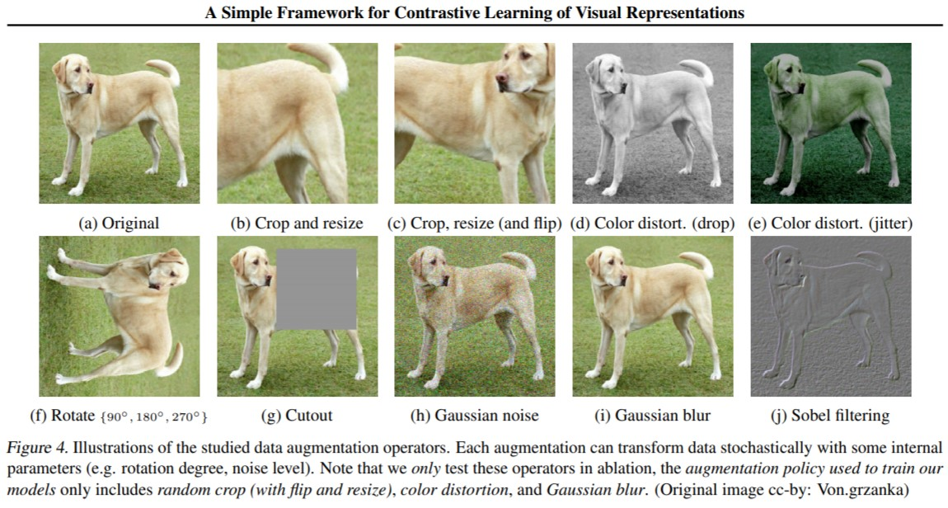
Semi-Supervised Learning
Semi-Supervised Learning: Consistency Regularization
Data Augmentation in Supervised Learning
Data Augmentation
Label: 강아지
Label: 강아지

Slide 5
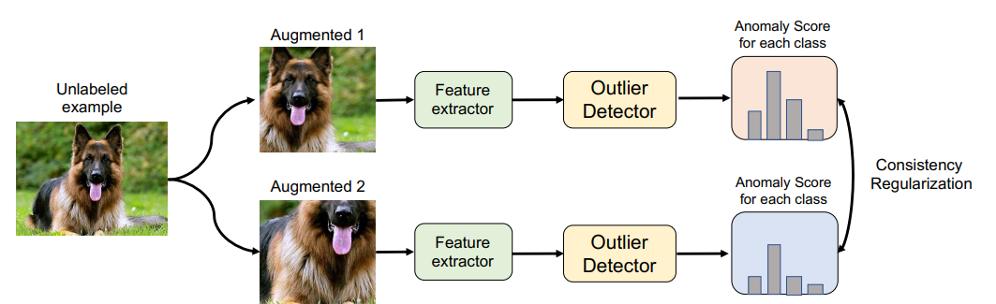
Semi-Supervised Learning
Semi-Supervised Learning: Consistency Regularization
Data Augmentation in Semi-Supervised Learning
예측 결과는 크게 달라지지 않게!!

Slide 6
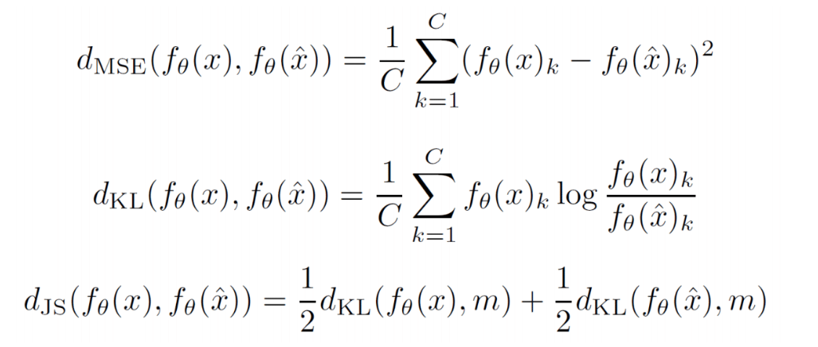
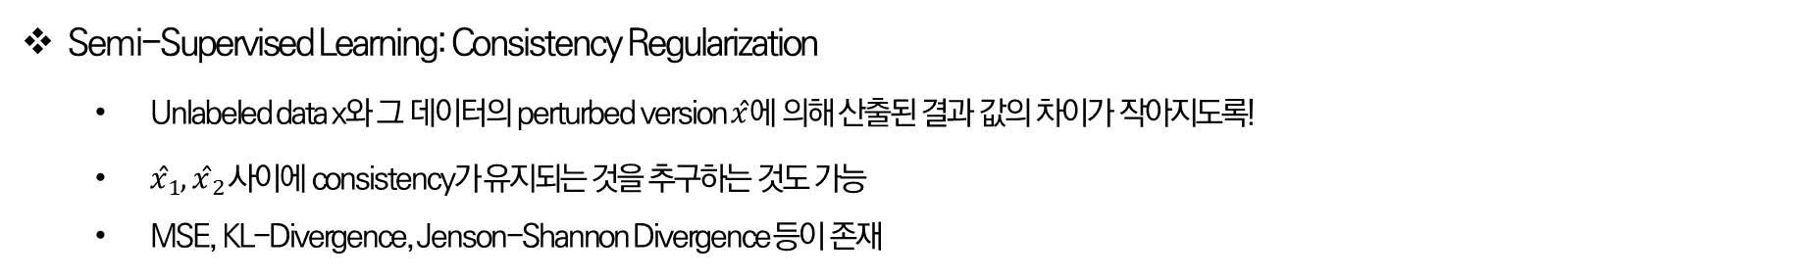
Semi-Supervised Learning
Semi-Supervised Learning: Consistency Regularization
Unlabeled data x와 그 데이터의 perturbed version $x ̂에$ 의해 산출된 결과 값의 차이가 작아지도록!
${x ̂}_{1},{ x ̂}_{2}$사이에 consistency가 유지되는 것을 추구하는 것도 가능
MSE, KL-Divergence, Jenson-Shannon Divergence 등이 존재

Slide 7
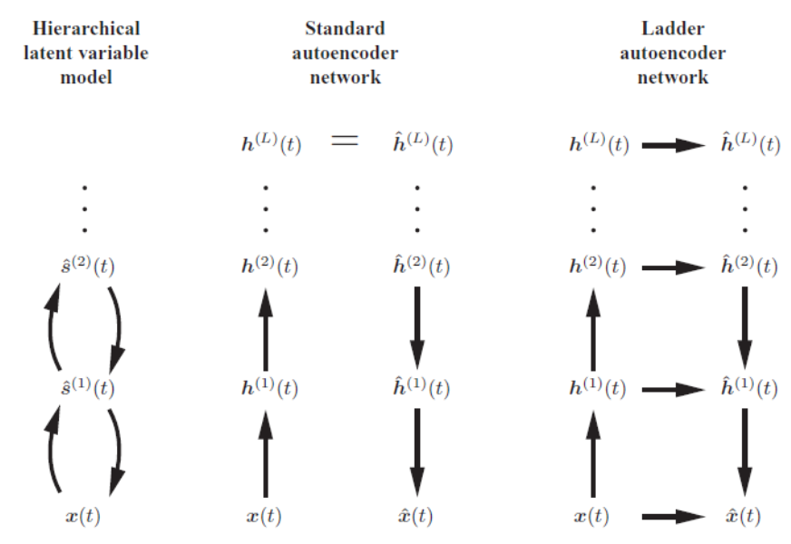
Semi-Supervised Learning
Semi-Supervised Learning: Consistency Regularization – Ladder Networks (2015)
효율적인 semi-supervised learning을 위해 hierarchical latent variable 모델의 특징을 반영하는 autoencoder 구조
Denoising을 통한 모델의 성능 상승

Slide 8
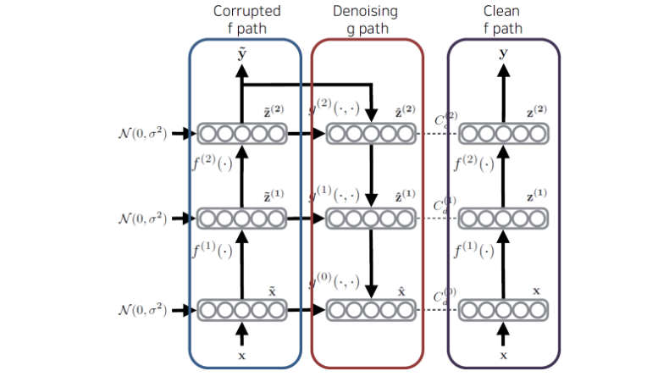
Semi-Supervised Learning
Semi-Supervised Learning: Consistency Regularization – Ladder Networks (2015)
두개의 인코더 (clean encoder & noise added encoder)와 하나의 디코더를 생성
Noise Added Autoencoder
Clean Autoencoder
Denoising Autoencoder

Slide 9
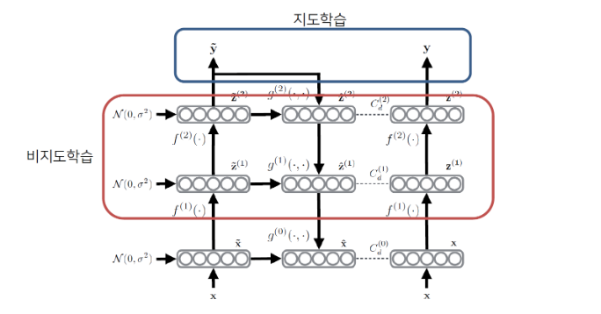
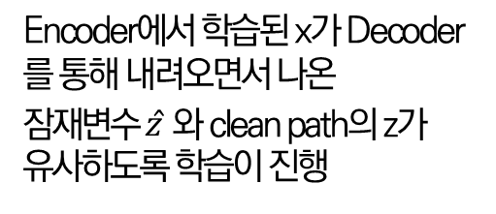
Semi-Supervised Learning
Semi-Supervised Learning: Consistency Regularization – Ladder Networks (2015)
Labeled data는 정답을 잘 맞추면서 두 인코더 사이의 hidden states가 유사하도록
Unlabeled data는 두 인코더 사이의 hidden states가 유사하도록 학습
Autoencoder에서 생성된 output이 실제 target과 유사하도록 학습
Encoder에서 학습된 x가 Decoder를 통해 내려오면서 나온
잠재변수 $z ̂$ 와 clean path의 z가
유사하도록 학습이 진행

Slide 10
Semi-Supervised Learning
Semi-Supervised Learning: Consistency Regularization – Temporal Ensemble for Semi-Supervised Learning
다수의 신경망 모델은 앙상블 (ensemble)하면 개별 네트워크보다 더 좋은 성능을 낼 수 있음
학습 과정에서 서로 다른 epoch, regularization, augmentation을 통해 나온 결과를 앙상블에 적용
π Model: 동일한 입력 데이터에 서로 다른 augmentation과 dropout이 적용되었더라도 일관된 결과를 출력하도록 학습
Temporal ensemble: 학습과정에서 얻은 앙상블 모델의 예측 값을 unlabeled 데이터의 training target으로 사용

Slide 11
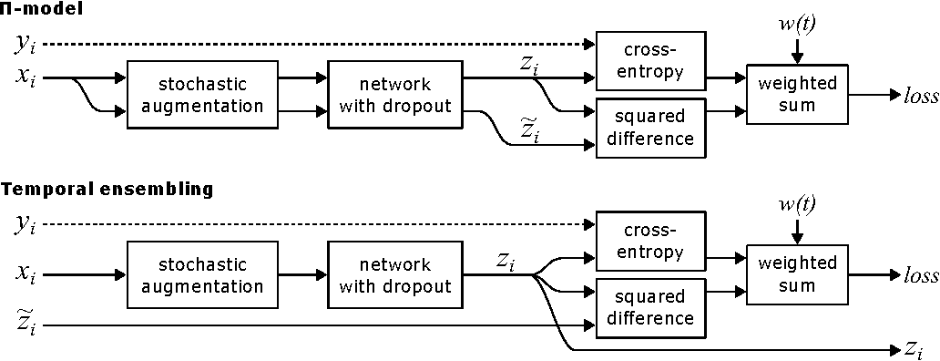
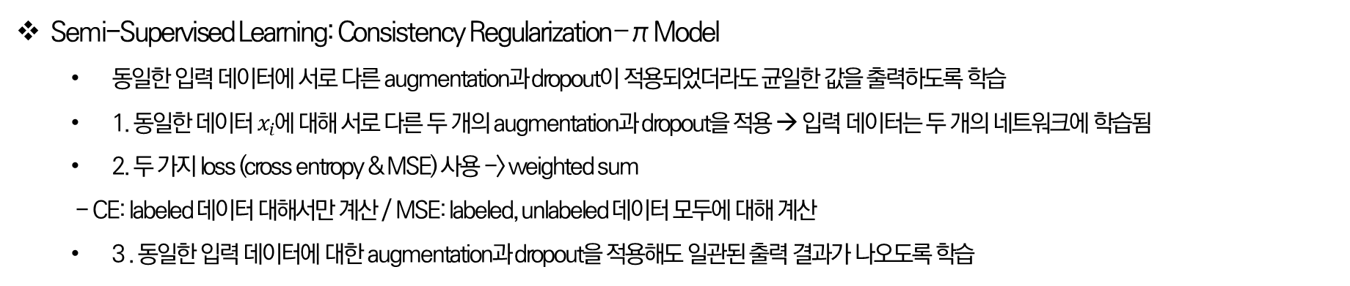
Semi-Supervised Learning
Semi-Supervised Learning: Consistency Regularization – π Model
동일한 입력 데이터에 서로 다른 augmentation과 dropout이 적용되었더라도 균일한 값을 출력하도록 학습
1. 동일한 데이터 $x_{i}에$ 대해 서로 다른 두 개의 augmentation과 dropout을 적용 → 입력 데이터는 두 개의 네트워크에 학습됨
2. 두 가지 loss (cross entropy & MSE) 사용 -> weighted sum
- CE: labeled 데이터 대해서만 계산 / MSE: labeled, unlabeled 데이터 모두에 대해 계산
3 . 동일한 입력 데이터에 대한 augmentation과 dropout을 적용해도 일관된 출력 결과가 나오도록 학습

Slide 12
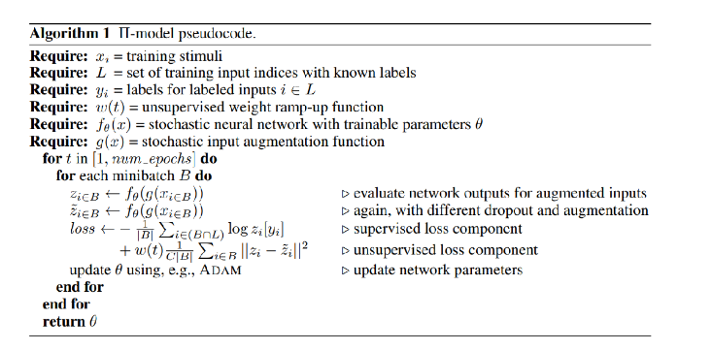
Semi-Supervised Learning
Semi-Supervised Learning: Consistency Regularization – π Model
가중치는 0 부터 ramp-up 방식으로 증가
초반에는 label이 있는 supervised loss를 중심으로 학습
이후에는 label이 없는 unsupervised loss의 비중을 높임
Unsupervised loss의 요소를 천천히, 충분히 학습하지 않으면 모델의 예측 결과가 떨어짐

Slide 13
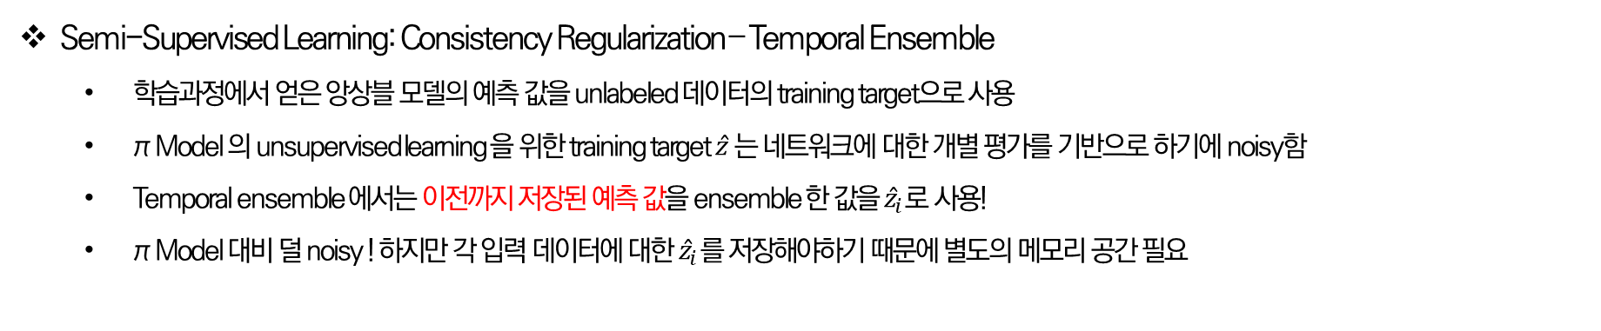
Semi-Supervised Learning
Semi-Supervised Learning: Consistency Regularization – Temporal Ensemble
학습과정에서 얻은 앙상블 모델의 예측 값을 unlabeled 데이터의 training target으로 사용
π Model 의 unsupervised learning 을 위한 training target $\hat{z}$는 네트워크에 대한 개별 평가를 기반으로 하기에 noisy함
Temporal ensemble 에서는 이전까지 저장된 예측 값을 ensemble 한 값을 ${\hat{z}}_{i} 로$ 사용!
π Model 대비 덜 noisy ! 하지만 각 입력 데이터에 대한 ${\hat{z}}_{i}$를 저장해야하기 때문에 별도의 메모리 공간 필요

Slide 14
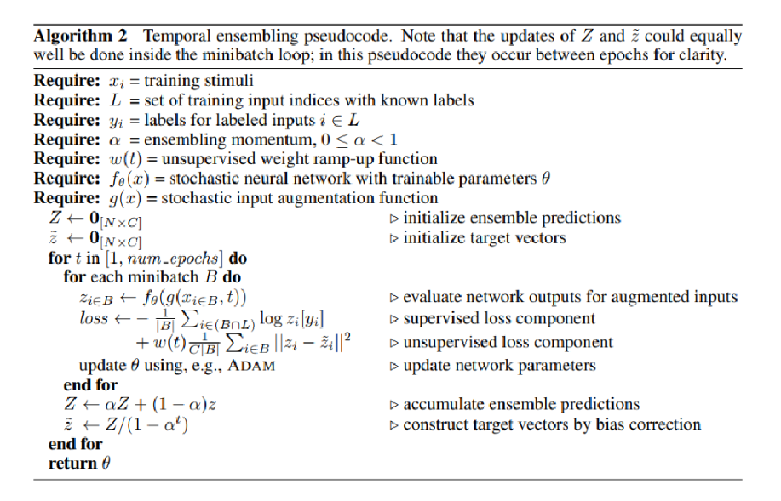
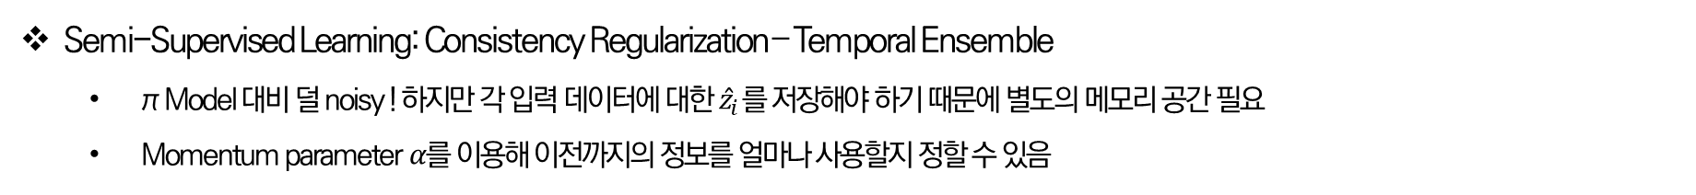
Semi-Supervised Learning
Semi-Supervised Learning: Consistency Regularization – Temporal Ensemble
π Model 대비 덜 noisy ! 하지만 각 입력 데이터에 대한 ${\hat{z}}_{i}$를 저장해야 하기 때문에 별도의 메모리 공간 필요
Momentum parameter $α$를 이용해 이전까지의 정보를 얼마나 사용할지 정할 수 있음

Slide 15
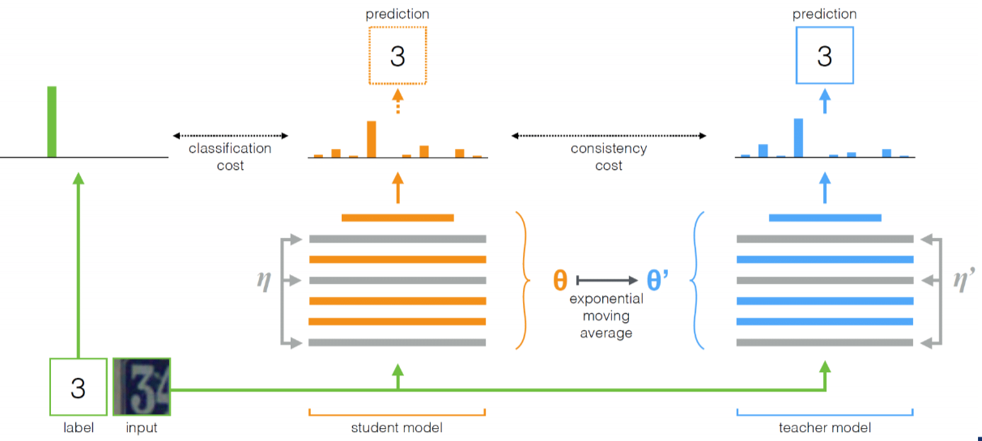
Semi-Supervised Learning
Semi-Supervised Learning: Consistency Regularization – Mean Teacher
기존 SOTA 모델인 Temporal Ensemble 문제점
학습 과정에서 얻은 앙상블 값을 unlabeled data의 training target으로 사용하는 방식
Target이 epoch 마다 한 번 업데이트되어 학습 속도가 느리다는 단점 존재
Mean Teacher
- Model의 weight를 평균으로 사용함 (Label의 prediction)이 아님 !

Slide 16
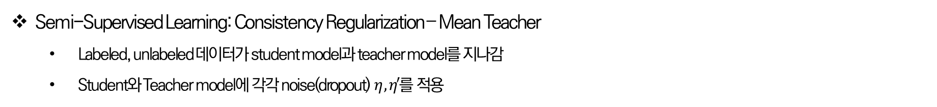
Semi-Supervised Learning
Semi-Supervised Learning: Consistency Regularization – Mean Teacher
Labeled, unlabeled 데이터가 student model과 teacher model를 지나감
Student와 Teacher model에 각각 noise(dropout) $η ,η′를$ 적용

Slide 17
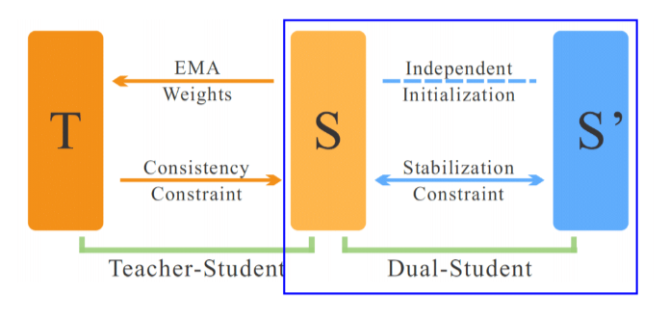
Semi-Supervised Learning
Semi-Supervised Learning: Consistency Regularization – Dual Student
Mean Teacher 단점: Teacher Model의 가중치가 결국 Student 모델의 가중치로 수렴함
편향되거나 불균형한 예측값이 student model로 넘어감
→ Teacher model을 다른 Student model로 대체 (dual student)
T-S 는 종속
S’-S 는 종속

Slide 18
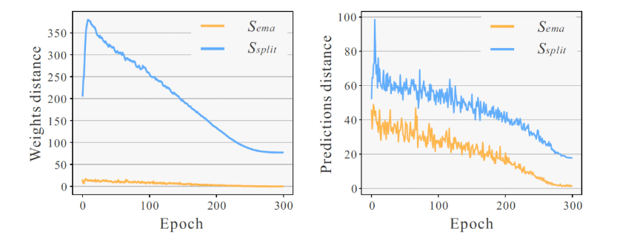
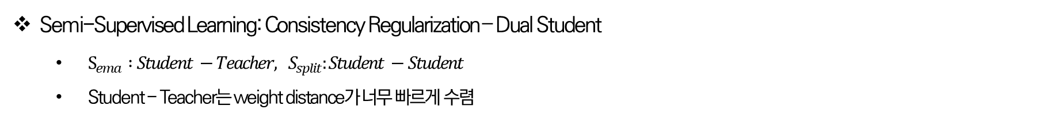
Semi-Supervised Learning
Semi-Supervised Learning: Consistency Regularization – Dual Student
$S_{ema} :Student −Teacher, S_{split}:Student −Student$
Student - Teacher는 weight distance가 너무 빠르게 수렴

Slide 19
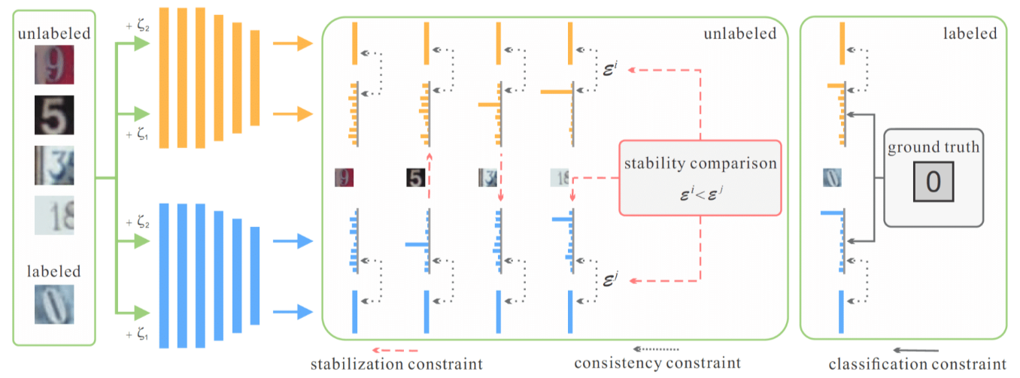
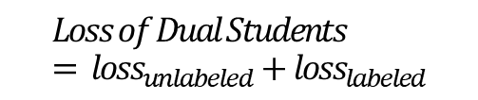
Semi-Supervised Learning
Semi-Supervised Learning: Consistency Regularization – Dual Student
Student 중 한 Student가 다른 Student한테 target을 제공함
제공되는 target -> Stable Target: that can make reliable predictions for some sample
$$Loss of Dual Students= loss_{unlabeled}+loss_{labeled}$$

Slide 20
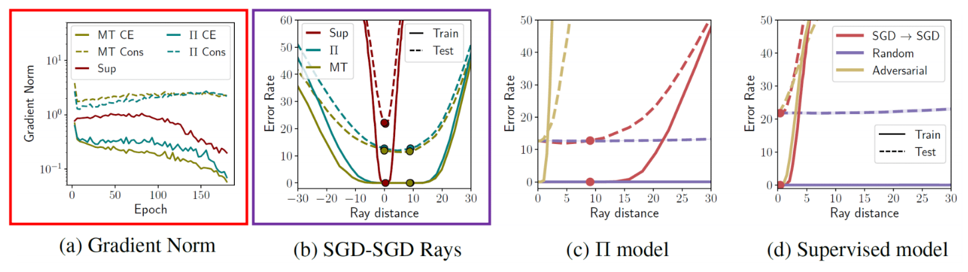
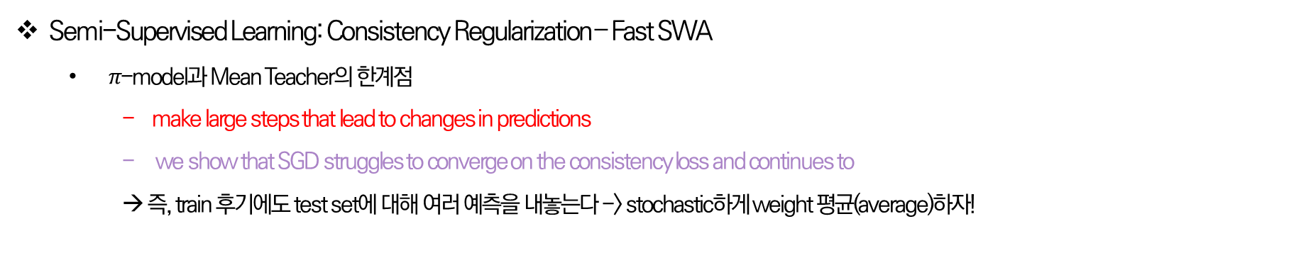
Semi-Supervised Learning
Semi-Supervised Learning: Consistency Regularization – Fast SWA
$π$-model과 Mean Teacher의 한계점
- make large steps that lead to changes in predictions
we show that SGD struggles to converge on the consistency loss and continues to
→ 즉, train 후기에도 test set에 대해 여러 예측을 내놓는다 -> stochastic하게 weight 평균(average)하자!

Slide 21
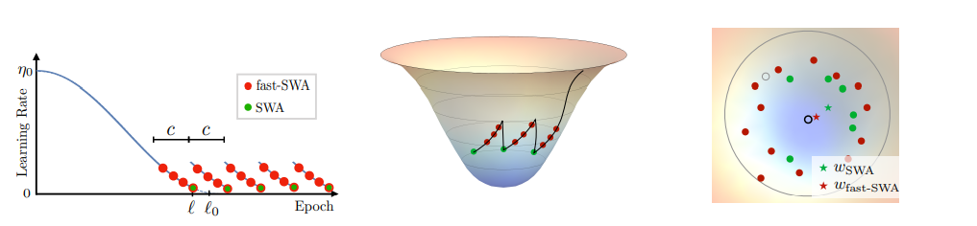
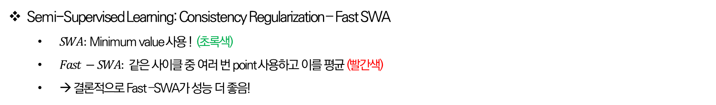
Semi-Supervised Learning
Semi-Supervised Learning: Consistency Regularization – Fast SWA
$SWA:$ Minimum value 사용 ! (초록색)
$Fast −SWA: 같$은 사이클 중 여러 번 point 사용하고 이를 평균 (빨간색)
→ 결론적으로 Fast –SWA가 성능 더 좋음!

Slide 22
Thank you

